Slide 1
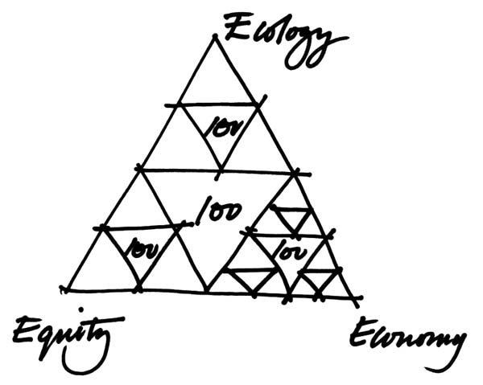

Regional Cooperation and the 11th NESDP
Dr Athipong Hirunraengchok
Policy and Plan Analyst
19 September 2012, 8.00-10.30 hr.
Room 201, Faculty of Economics
Thammasat University

Slide 2
Agenda
Wrapping up of Development Results
(until 2011)
Vision and Objectives of the 11th Plan &
What’s New
Regional and Sub-Regional Cooperation
Opportunity and Challenges of ASEAN Community
WEF on East Asia 2012

Slide 3


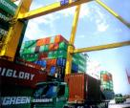
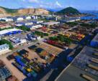
Wrapping up of Development Results
1
Notes:
3

Slide 4



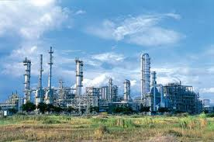
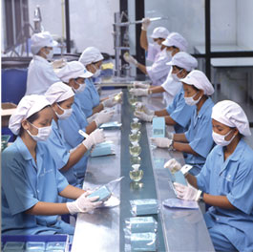

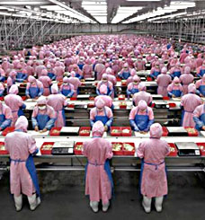
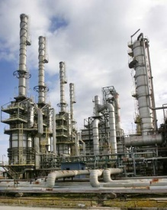
Evolution of Development Plans
1st – 7th
11th
Focused on utilizing workforce and natural resources
Use Human Capital + Technology and Innovation +
Creativity
An imbalanced economic growth
Stresses on Sufficiency
Economy and Sustainability
8th – 10th
Stressed on Human Capital development
Moved Towards
Sufficiency Economy

Slide 5
Achievements under the 10th Plan
2
The wellbeing of Thai people has improved.
Key Components of GHI in 2006-2011
Component | Plan 9 | Plan 11
 | 2006 | 2007 | 2008 | 2009 | 2010 | 2011
Health | 71.40 | 71.16 | 72.23 | 70.89 | 70.21 | 72.55
Warm and Loving Family | 62.24 | 61.65 | 63.97 | 63.18 | 63.08 | 65.17
Community Empowerment | 33.74 | 46.38 | 55.73 | 60.89 | 66.07 | 76.47
Economic Strength and Equity | 70.51 | 74.63 | 71.00 | 72.54 | 78.07 | 77.60
Surroundings and Ecological System | 69.70 | 64.41 | 66.96 | 64.86 | 63.96 | 70.58
Democratic Society with Good Governance | 75.42 | 70.45 | 74.95 | 60.37 | 55.70 | 53.75
Overall | 66.47 | 66.03 | 68.05 | 65.79 | 66.89 | 70.25
This was clearly reflected in the Green and Happiness Index (GHI) of 65-70 percent achieved through the contributions of strong
economic performance, high employment, strong communities and family ties. However, major obstacles have remained, including
political unrest, environmental and ecological degradation, low educational quality, and severe drug problems.
The evaluation of the Tenth Plan nevertheless indicated an improved economic foundation for development and increasing quality of
growth.

Slide 6
Overview of Thailand’s Country Competitiveness
Thailand’s Competitiveness Ranking in 2003-2012
Thailand’s competitiveness performance has been in the middle tier. In term of economic development, Thailand is considered to be in the group of the middle–income countries.
Over the past 10 years Thailand’s competitiveness ranking remained unchanged or was dropped slightly.
Thailand’s Competitiveness Subindex Published by IMD*
Strength
Economic Performance
Thailand | ’09 | ’10 | ’11 | ’12
Overall Ranking | 26 | 26 | 27 | 30
1. Economic Performance | 14 | 6 | 10 | 15
2. Government Efficiency | 17 | 18 | 23 | 26
3. Business Efficiency | 25 | 20 | 19 | 23
4. Infrastructure | 42 | 46 | 47 | 49
Strong Improvement
Government Efficiency
Business Efficiency
Weakness
Infrastructure esp. S&T infrastructure
* The number of countries in comparison run around 55-58 countries in each year.

Slide 7
Achievements under Sufficiency Economy Philosophy
Sufficiency Economy Philosophy
Resiliency
Strong financial sector, development of alternative energies, long-term savings, efficient management of mega-projects
Public Sector: Government policy,investment plans
Private Sector: Just and rational management under principle of sufficiency economy/CSR
Farmers: New theory farming,
Organic farming
CSR in business sector
Strong financial sector, Reduced expenses of farmers, self-reliance and sustainability
Civil Society: Awareness, understanding & moderate lifestyle
Academic Institution: Curriculum development
Network of local enterprise
Notes:
ผลของการสร้างภูมิคุ้มกันตามหลักปรัชญาของเศรษฐกิจพอเพียงที่ได้ดำเนินการไปแล้วในช่วงแผนพัฒนาฯ ฉบับที่ 10 นั้น ในบางเรื่องสามารถอยู่รอดได้อย่างเข้มแข็งมีภูมิคุ้มกันสูงขึ้น บางเรื่องอยู่ในระหว่างการปรับตัว ในบางเรื่องได้รับผลกระทบรุนแรงแต่สามารถฟื้นตัวได้เร็วขึ้น ซึ่งเมื่อประมวลความก้าวหน้าในการน้อมนำปรัชญาของเศรษฐกิจพอเพียงมาสู่การปฏิบัติของทุกภาคส่วนเพื่อมุ่งหวังให้เกิดภูมิคุ้มกันแก่ตัวเอง ครอบครัว องค์กร สังคมและประเทศในการเผชิญกับการเปลี่ยนแปลง พบว่ามีความก้าวหน้าในการดำเนินงานของแต่ละภาคส่วน ดังนี้
1. ภาครัฐ ได้นำหลักปรัชญาของเศรษฐกิจพอเพียงไปประยุกต์ใช้ทั้งในการกำหนดนโยบายและการปฏิบัติตามนโยบายของส่วนราชการ อาทิ การวางระเบียบต่างๆ ทางด้านได้ช่วยส่งเสริมภูมิคุ้มกันกับนโยบายการคลังให้เข้มแข็ง การปรับโครงสร้างธนาคารแห่งประเทศไทยช่วยรักษาเสถียรภาพระบบสถาบันการเงินการลงทุนใน โครงการขนาดใหญ่ของรัฐคำนึงถึงเหตุผลและการบริหารความเสี่ยงอย่างมีประสิทธิภาพ เช่น การสร้างเขื่อนป่าสักชลสิทธิ์ และแผนปฏิบัติการไทยเข้มแข็ง 2555 การพัฒนาพลังงานทางเลือก และระบบการออมระยะยาว เป็นต้น
2. ภาคธุรกิจเอกชน ประยุกต์ใช้ทั้งในมิติการผลิต และการลงทุนที่ใช้วัตถุดิบในประเทศและภูมิปัญญาท้องถิ่นเพิ่มสูงขึ้น เช่น เครื่องสำอาง สบู่ ผลิตภัณฑ์จากพืชสมุนไพร ซึ่งผลกำไรมีการกระจายสู่ชุมชนมากขึ้น การผลิตสินค้าที่เป็นมิตรกับสิ่งแวดล้อม ภาคธุรกิจขนาดใหญ่ การแบ่งผลกำไรคืนสู่สังคมและพนักงานอย่างมีคุณธรรม เช่น บริษัทปูนซิเมนต์ไทย นอกจากนี้ องค์กรธุรกิจมีความตื่นตัวในเรื่องของการแสดงความรับผิดชอบต่อสังคม (CSR) การอนุรักษ์สิ่งแวดล้อมมากขึ้น จัดทำโครงการปลูกป่า โครงการสร้างฝายชะลอน้ำ/การรักษาต้นน้ำ เป็นต้น
3. ภาคเกษตร เกษตรกรได้นำหลักเกษตรทฤษฎีใหม่ไปใช้อย่างแพร่หลายในทั่วทุกภูมิภาคโดยเฉพาะเกษตรกรรายย่อย และก้าวสู่การรวมตัวกันทำกิจกรรมในรูปกลุ่มต่าง ๆ หรือเครือข่ายวิสาหกิจชุมชน การตื่นตัวเรื่องการบริโภคอาหารปลอดสารพิษอย่างกว้างขวาง มีแนวโน้มขยายตัวอย่างต่อเนื่อง ทำให้เกษตรอินทรีย์ เกษตรทางเลือก ขยายตัวต่อเนื่อง ประเด็นที่ท้าทายในอนาคตคือ การสร้างดุลยภาพการผลิตระหว่างพืชอาหารคน อาหารสัตว์ และพืชพลังงาน
4. ภาคประชาชนและชุมชนน้อมนำหลักปรัชญาของเศรษฐกิจพอเพียงอย่างกว้างขวาง มีการรับรู้ และเข้าใจในหลักเศรษฐกิจพอเพียงในเกณฑ์สูง ถึงร้อยละ 75– 85 การออมในระดับครัวเรือนเป็นไปอย่างกว้างขวาง แต่หนี้สินไม่ได้ลดลงมากนัก ในระดับชุมชน ชุมชนมีการประยุกต์ใช้หลักปรัชญาของเศรษฐกิจพอเพียงให้พึ่งตนเองและมีส่วนร่วมถึงร้อยละ 74 ของกลุ่มตัวอย่าง ได้ เช่น ชุมชนไม้เรียง ชุมชนบ้านปากพูน เป็นต้น
5. สถาบันการศึกษา สร้างองค์ความรู้ และการสร้างกระบวนการเรียนรู้โดยการพัฒนาหลักสูตรทั้งระดับการศึกษาขั้นพื้นฐานและการศึกษาระดับมหาวิทยาลัย โดยเฉพาะระดับอุดมศึกษามีจำนวน 26 หลักสูตร/รายวิชา ใน 19 สถาบันพร้อมทั้งมีการเสริมสร้างเครือข่ายการเรียนการสอนในมหาวิทยาลัยที่มีการเปิดสอนอย่างต่อเนื่อง รวมทั้งจัดเวทีแลกเปลี่ยนเรียนรู้อย่างสม่ำเสมอ

Slide 8


Vision and Objectives of the 11th Plan & What’s New.
2
11th
Plan
Notes:
8

Slide 9

Vision, Objectives and Strategies of the 11th Plan
Vision: “Peaceful society under equitability, justice, and resilience towards changes”
Objectives
An improvement in Wellbeing of Thai people and Peace for Thai society, with a reduced inequality and improved corruption perception
A lifelong learning and improved health for Thai people, with stronger social institutions.
Appropriate Economic growth rate to the country’s potential
An improvement of productivity no lower than 3% per year
An improved Competitiveness of the country’s economy
An improved value of SMEs’ products per GDP to be no lower than 40%
A more prominent role of Science, Technology, Innovation and R&D in contributing to economy, society and environment, with the target of R&D expenditure per GDP no lower than 1% by year 2016.
To maintain Quality of Environment within standards, by improving efficiency in reducing GHG Emission and by increasing forest area to maintain ecosystem.

Slide 10
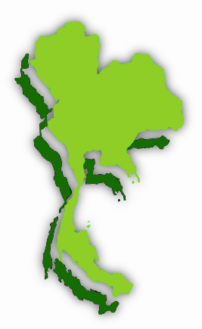



Goals of Development
Sufficiency Economy Philosophy
Equity
National well-being
Happiness =
f
Green
Happy and
harmonious society
Creativity
Beyond Gross Domestic Product…
…Living peacefully among people, between people, nature and environment sustainably
Notes:
In Thailand national well-being has been in concern for development since the 8th National Economic and Social Development Plan
(1997-2001)

Slide 11

Vision, Objectives and Strategies of the 11th Plan
6 Development Strategies
Creation of quality human capital and society
Creation of Justice in Society
Creation of Learning Society
Economic Restructuring
Strengthening of Agriculture sector and food & energy security
Restructuring of the economy towards quality growth and sustainability
Regional Connectivity
Management of Natural Resources
Preparation for effects of Climate Change and Transfer to low-carbon & environmentally friendly society

Slide 12

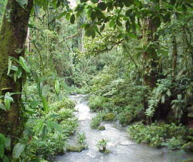


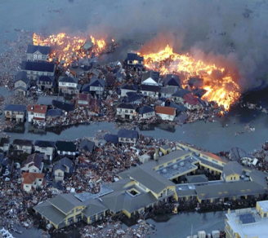






What’s New: Green Policy and 11th Plan
To strengthen security of natural resources and environment
To move towards low-carbon economy and society
To address climate change more rigorously
To improve preparedness for natural disasters
To create resilience towards environment-related
trade barriers (NTBs)
To enhance Thailand’s role in international arenas
To control and reduce pollutions
To achieve holistic management

Slide 13
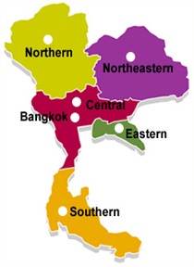

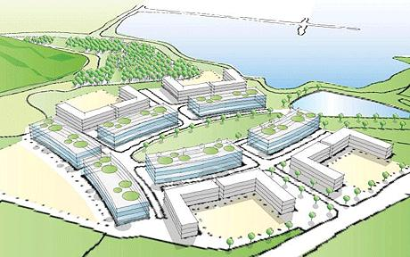
What’s New: The Eco Industrial Town in Progress
Northern Region I.E.
Eastern Sea Board I.E.
Map Ta Phut I.E.
Amata Nakorn I.E.
Bang Poo I.E.
Promote Saraburi, Ayutthaya,
Rayong to be Eco-Towns
Adapt 5 industrial estates and establish new Eco Towns
At least 2
Eco-Towns
Target 15
Eco-Towns
Eco towns in All industrial estates
2010-2011
2012
2015
2016
Industrial Estate Authority of Thailand is preparing the draft of criteria and regulations for promoting the Eco-Industrial Town Development
Ministry of Industry has established a committee to promote the development of eco-industrial town.
To develop strategies and promote the eco-industrial town in practice.

Slide 14
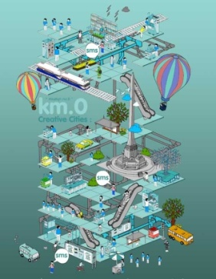


What’s New: Creative Economy, a New Tool to Restructure the Economy
“Focusing on the Formulation
of Creative Economy”
Support development of creative business through cluster
development approach
Promote development of creative cities
Support creative entrepreneurs and personnel in applying creativity for creating values of products and services
Develop financial system to support investment and development of creative industries
Creative Ecology
Notes:
14

Slide 15








Reform Economic Laws, Rules and Regulations in Various Aspects
Reform laws, rules and regulations on business, trade and investment
Alleviating difficulties and diminishing bureaucratic steps in business conducting and investment
Facilitating knowledge-based investment and investment in research and development in science and technology
Reform laws, rules, regulations and incentives on production and service
Promoting the development of eco-towns, eco-zones and eco-industrial estates
Improving accessibility to loans for SMEs and local enterprises
Providing insurance against risks to trade and investment, market access and product research and development based on knowledge and creativity
Revise rules and regulations on communications and telecommunications
Complying with international agreements that Thailand has taken part in, such as establishment of organizations and technical regulations relating to telecommunications
Reform monetary and fiscal policies to facilitate
Development of capital market
Encouragement of competition among financial service providers
Supervision of financial institutions
Protection of investors

Slide 16









Physical-Connectivity Development in Thailand under the 11th National Plan
Economic Restructuring
Regional Connectivity
  Balancing economic structure for quality and sustainable growth
cooperating with countries in the region for economic and social security
Infrastructure and logistics
system development
Modernization of information
technology and communications
Economic legal and regulatory
reforms
Development of water supply
provision capacity
Energy securitization
Develop the network of
transportation and logistics
systems under different
regional frameworks
Create standards of
service and facilities at the borders
Integrate area-based development plan with neighboring countries
Notes:
เริ่มจากการวิเคราะห์บริบทการเปลี่ยนแปลงทั้งภายในและภายนอกประเทศ และผลการพัฒนาประเทศในช่วงแผนพัฒนาฯ ฉบับที่ ๑๐รวมทั้งความเสี่ยงที่ต้องเผชิญที่นำไปสู่การสร้างภูมิคุ้มกันให้ประเทศใน ๕ ปี ข้างหน้า
เป็น "แผนยุทธศาสตร์" ที่ยึดวิสัยทัศน์ประเทศไทยปี ๒๕๗๐ ที่ว่า “คนไทยภาคภูมิใจในความเป็นไทย มีมิตรไมตรีบนวิถีชีวิตแห่งความพอเพียง ยึดมั่นในวัฒนธรรมประชาธิปไตย และหลักธรรมาภิบาล การบริการสาธารณะขั้นพื้นฐานที่ทั่วถึง มีคุณภาพ สังคมมีความปลอดภัยและมั่นคง อยู่ในสภาวะแวดล้อมที่ดี เกื้อกูลและเอื้ออาทรซึ่งกันและกัน ระบบการผลิตเป็นมิตรกับสิ่งแวดล้อม มีความมั่นคงด้านอาหารและพลังงาน อยู่บนฐานทางเศรษฐกิจที่พึ่งตนเองและแข่งขันได้ในเวทีโลก สามารถอยู่ในประชาคมภูมิภาคและโลกได้อย่างมีศักดิ์ศรี” และน้อมนำหลักปรัชญาของเศรษฐกิจพอเพียงมาประยุกต์ใช้ และมุ่งสร้างภูมิคุ้มกันให้ประเทศพร้อมเผชิญการเปลี่ยนแปลง
การจัดทำแผนให้ความสำคัญกับการมีส่วนร่วมของทุกภาคส่วน ทั้งในการสร้างความเข้าใจร่วมกัน การร่วมคิดและร่วมขับเคลื่อนแผนไปสู่การปฏิบัติอย่างจริงจัง

Slide 17
Regional and Sub-regional Cooperation
3
Notes:
17

Slide 18

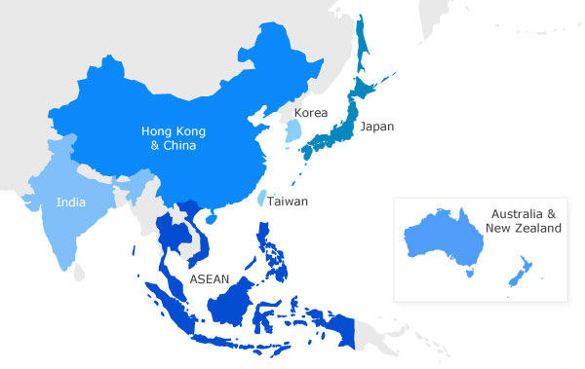
Thailand’s Regional Perspective
Vision: Building Economic Partnership within the Region
  (GMS, IMT-GT,
  ACMECS,
  BIMSTEC)
1
  (ASEAN)
  Asia Pacific
  ASEAN+3
  ASEAN+6 APEC
2
3
Goal:
Strengthening role of Thailand in regional
trade and investment
Increasing cross border trade and
investment from Thailand to neighboring
countries up to 15% (Trade) and 10%
(Investment) per year
Creating supply chain linkages with the region
Decreasing domestic and international
transaction cost and improve its standard
Strategy:
To promote Transport and Logistics linkages
at subregional level
To create Investment and production bases
To prepare for ASEAN Community
To build economic partnership within the region
in HRD and labor movement
To Jointly cooperate on preventing of drugs
protection, communicable diseases control,
terrorism and natural disasters.
To promote environmental friendly cooperation
activities
Trade & Investment
Openness
Strategic Location
Enhanced Connectivity & Efficient Logistics
Competitive Economy

Slide 19
Overview of Regional and Sub-regional Cooperation within the South East Asia
GMS
IMT-GT
BIMSTEC
ASEAN

Slide 20
Cooperative issues
Mekong-Japan Cooperation – Infrastructure Trade & Logistics , SMEs and Industry, HRD, and Green Mekong
GMS -- Connectivity Competitiveness Community
ACMECS--Sister Cities, Contract Farming, Narrowing Economic Gap
BIMSTEC --
New Emerging Economies
Poverty Eradication
Anti Terrorism
JDS – Stability &Security
IMT-GT –Infrastructure in 6 corridors, Trade-Investment (SBEZ), Tourism, Halal, HRD, Agriculture Agro-processing

Slide 21
Mekong-Japan Strategy
Main Strategy 2012 - 2015
Tokyo Strategy for Mekong-Japan Cooperation
Cooperation Pillars
1
2
3
Enhancing Mekong Connectivity
Developing Together
Ensuring Human Security & Environmental Sustainability
Priority Areas
Development of EWEC and SEC from Transport into real Economic Corridors
Dawei Deep seaport and industrial estate in Myanmar
Thailand will prioritize infrastructure development to links Dawei with Western part of Thailand
Capacity Enhancement for SMEs in Mekong Countries in Key aspects, such as trade liberalization, services, investments, to prepare for AEC in 2015

Slide 22
GMS Fact Sheet
Korea
Afghanistan
China
Japan
Pakistan
Bangladesh
Yunnan & Guangxi
India
Middle East
Europe
Africa
Myanmar
Laos
South China Sea
Thailand
Vietnam
Bay of Bengal
Philippines
Market Potentials:
326.8 millions of population
2.6 million sq KM area
US$1850 GDP per capita
6.5% average GDP Growth in past decade
Connect to 2,400 millions pop. (PRC+ India)
Achievements:
Tourist Arrival 25 Million
FDI 7,000 Million USD
Export to GMS 200,000 million USD
Cambodia
Sri Lanka
Gulf of Thailand
Malaysia
Brunei
Singapore
Indonesia
Notes:
Asia is a region of vast, if not limitless, potential. A cohesive, dynamic and stable Asia would be able to contribute tremendously to global well-being.
Southeast Asia, as a centuries-old crossroads of commerce and culture, is well positioned to be at the vanguard of this change.
The rise of China and India as major economic players is a new development that should welcomed as an opportunity for Southeast Asia. Thailand is the natural gateway to both rising powers.

Slide 23

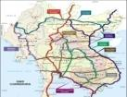
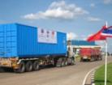
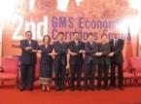













Development of GMS Program : 20th Year Anniversary
From 1992
Establishment
of the GMS
From 1994
Infrastructure Development
From 2000 Building Competitiveness
From 2012 Strategic Partnership
3Cs Strategy ---- Connectivity – Competitiveness – Community
ADB Secretariat
GMS National Coordinator
Strategic Framework and Action Plan
GMS’s Key Success Factors:
Output Oriented Approach
2+x Approach
Strong Partnership with DP
Sense of Ownership
Major Backbone Projects
Financial Mobilization
One Tourism Destination
Economic Corridor Development
Cross Border Transport Agreement
Supply Chain & Logistics
Sustainable Development
ASEAN Economic Community
Public Private Partnership
Climate Change & Disaster Management

Slide 24
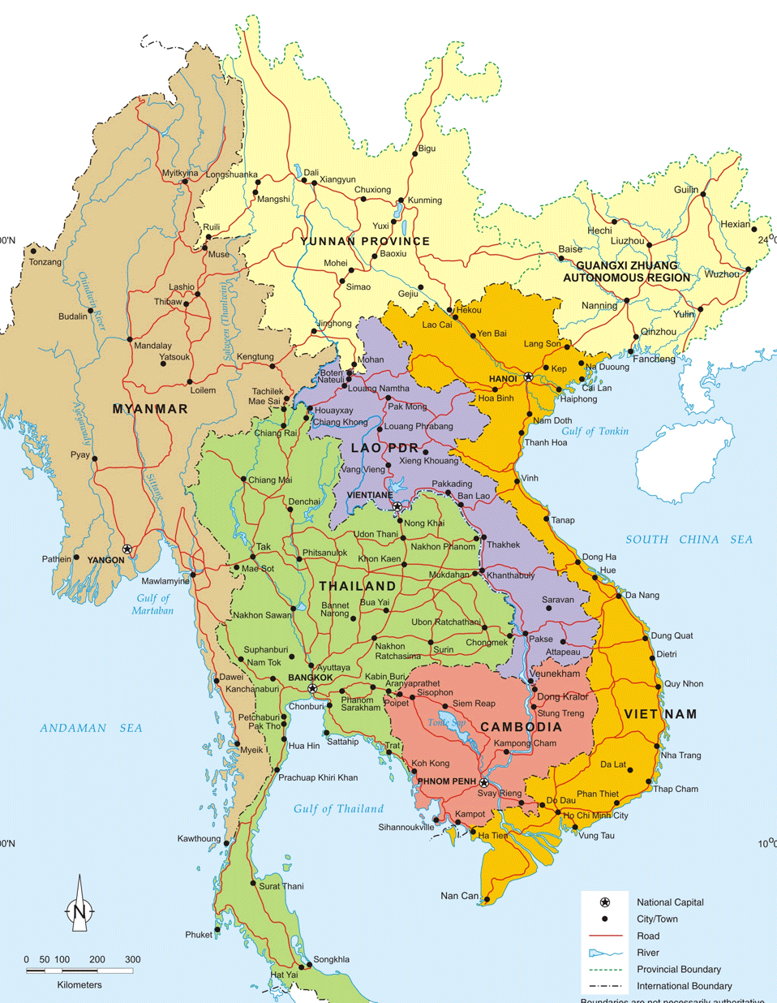












Priority Projects in Thailand to Support GMS Program
High Speed
Train
Hydro
Power
Exchange of Traffic Rights
Railways linking PRC
Labor Training Center
24-Hour CIQ Operation
Contract Farming
Special Economic Zone
2nd & 3rd Mekong Bridges
24-Hour CIQ Operation
Supply Chain Development
Spatial Development & Border Facilities
to Link with Dawei Port
Single VISA
One Tourism Destination

Slide 25




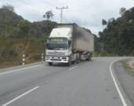
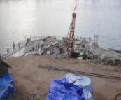


Assistance to Neighboring Countries
TICA
NEDA
Various Forms of assistance
Technical assistance
Soft loan and Related Grant
Assistance
Grant
GMS Countries
TA
Show Case of South-South Cooperation (THA-LAO-PRC)
LOAN
Real Business
Road No.3
Bangkok – Kunming via Lao PDR
4rd Friendship Bridge: Chiang Khong –
Huayxai

Slide 26
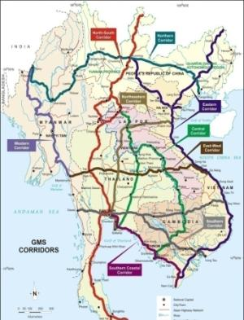



Infrastructure Development
Transport
Energy
Telecom
Border Town Development
Efficiency + Shift Mode + Tackle Impact from Flood
Land Transport Network Development Connecting Main Economic Zones & Cities in the Region and GMS
Motorway and highway
Linking with EWEC , NSEC,
SEC for economic
expansion and AEC
Railways Development Master Plan 2010-2015 (176,808 mil. baht)
Intermodal facility and
NSW
High speed Train linking GMS (742,000 mil. baht)
Develop Mass Transit Networks within the capital perimeter
Notes:
ทั้งนี้แนวทางการดำเนินงานที่สำคัญที่เกี่ยวข้องกับการพัมนาระบบโลจิสติกส์ของประเทศภายใต้ยุทธศาสตร์ 5 การสร้างความเชื่อมโยงกับประเทศในภูมิภาคเพื่อความมั่นคงทางเศรษฐกิจและสังคม ของแผน 11ฯ สามารถสรุปสาระสำคัญในรายละเอียดได้ดังนี้
แนวทางการพัฒนาที่ 1 คือ การพัฒนาความเชื่อมโยงด้านการขนส่งและระบบโลจิสติกส์ภายใต้กรอบความร่วมมือในอนุภูมิภาคต่างๆ โดยให้ความสำคัญกับกรอบ GMS, ACMECS, IMT-GT และ BIMSTEC ซึ่งมิติการพัฒนาสามารถแบ่งได้เป็น 4 มิติ ได้แก่
1.1 พัฒนาบริการขนส่งและโลจิสติกส์ที่มีประสิทธิภาพและได้มาตรฐานสากล โดยเฉพาะรูปแบบบริการขนส่งทั้งทางถนน รถไฟ รถไฟรางคู่ รถไฟความเร็วสูง และการขนส่งทางน้ำ/การเดินเรือชายฝั่ง
1.2 การพัฒนาด่านศุลกากรชายแดน ศูนย์เศรษฐกิจชายแดน และการอำนวยความสะดวกการผ่านแดนที่รวดเร็ว ที่จะช่วยเพิ่มประสิทธิภาพการใช้พลังงาน
1.3 การพัฒนาระบบเครือข่ายและการบริหารเครือข่ายธุรกิจของภาคบริการขนส่งและโลจิสติกส์ตลอดทั้งห่วงโซ่อุปทานในภูมิภาค

Slide 27
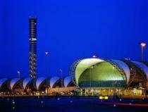
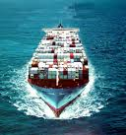
Infrastructure Development: Airport and Port Projects
Transport
Energy
Telecom
Border Town Development
Air Transport :
“Suvarnabhumi Airport to become a key airport of the region.”
Improve capacity and quality services to handle a volume
traffic of 65 million people/year.
Utilize information and communication technology to
enhance to international standard.
Maritime Transport :
“Laem Chabang port to be one of major ports in ASEAN.”
Modernize management of Laem Chabang Port
Information technology system to be upgraded to “E-Port”
with connection with other international ports
Notes:
ทั้งนี้แนวทางการดำเนินงานที่สำคัญที่เกี่ยวข้องกับการพัมนาระบบโลจิสติกส์ของประเทศภายใต้ยุทธศาสตร์ 5 การสร้างความเชื่อมโยงกับประเทศในภูมิภาคเพื่อความมั่นคงทางเศรษฐกิจและสังคม ของแผน 11ฯ สามารถสรุปสาระสำคัญในรายละเอียดได้ดังนี้
แนวทางการพัฒนาที่ 1 คือ การพัฒนาความเชื่อมโยงด้านการขนส่งและระบบโลจิสติกส์ภายใต้กรอบความร่วมมือในอนุภูมิภาคต่างๆ โดยให้ความสำคัญกับกรอบ GMS, ACMECS, IMT-GT และ BIMSTEC ซึ่งมิติการพัฒนาสามารถแบ่งได้เป็น 4 มิติ ได้แก่
1.1 พัฒนาบริการขนส่งและโลจิสติกส์ที่มีประสิทธิภาพและได้มาตรฐานสากล โดยเฉพาะรูปแบบบริการขนส่งทั้งทางถนน รถไฟ รถไฟรางคู่ รถไฟความเร็วสูง และการขนส่งทางน้ำ/การเดินเรือชายฝั่ง
1.2 การพัฒนาด่านศุลกากรชายแดน ศูนย์เศรษฐกิจชายแดน และการอำนวยความสะดวกการผ่านแดนที่รวดเร็ว ที่จะช่วยเพิ่มประสิทธิภาพการใช้พลังงาน
1.3 การพัฒนาระบบเครือข่ายและการบริหารเครือข่ายธุรกิจของภาคบริการขนส่งและโลจิสติกส์ตลอดทั้งห่วงโซ่อุปทานในภูมิภาค

Slide 28
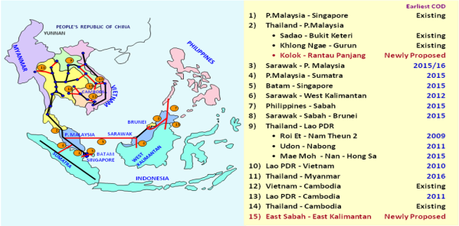
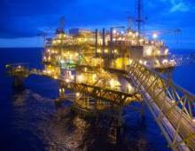

Infrastructure Development : Energy
Transport
Energy
Telecom
Border Town Development
A search for new energy sources both domestic and aboard.
Cooperation with potential neighboring countries
Link with Dawei
Renewable Energy Technology
shall be developed.
Energy Security for Thailand
Notes:
มิติการพัฒนาภายใต้แนวทางการพัฒนาความเชื่อมโยงด้านการขนส่งและระบบโลจิสติกส์ภายใต้กรอบความร่วมมือในอนุภูมิภาคต่างๆ มิติที่ 2 คือ การปรับปรุงกฎระเบียบการขนส่งคนและสินค้าที่เกี่ยวข้อง เพื่อลดจำนวนเอกสาร ต้นทุนการดำเนินงาน และระยะเวลาที่ใช้ในกระบวนการขนส่งผ่านแดนและข้ามแดน เพื่อขีดความสามารถในการแข่งขันของไทยและอนุภูมิประเทศโดยรวมในด้านการลดต้นทุนค่าขนส่งและโลจิสติกส์ โดยไทยให้ความสนับสนุนทางวิชาการกับประเทศเพื่อนบ้านในฐานะหุ้นส่วนการพัฒนา

Slide 29
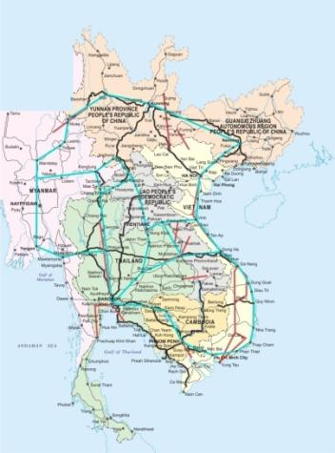

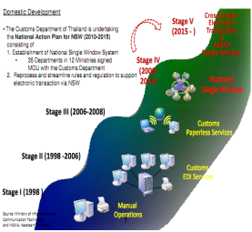
Infrastructure Development : Telecommunications
Transport
Energy
Telecom
Border Town Development
Telecommunications
Infrastructure Development
ICT System
High speed internet
and broadband network
National Single Window
ICT supporting trade
logistics
Notes:
มิติการพัฒนาภายใต้แนวทางการพัฒนาความเชื่อมโยงด้านการขนส่งและระบบโลจิสติกส์ภายใต้กรอบความร่วมมือในอนุภูมิภาคต่างๆ มิติที่ 2 คือ การปรับปรุงกฎระเบียบการขนส่งคนและสินค้าที่เกี่ยวข้อง เพื่อลดจำนวนเอกสาร ต้นทุนการดำเนินงาน และระยะเวลาที่ใช้ในกระบวนการขนส่งผ่านแดนและข้ามแดน เพื่อขีดความสามารถในการแข่งขันของไทยและอนุภูมิประเทศโดยรวมในด้านการลดต้นทุนค่าขนส่งและโลจิสติกส์ โดยไทยให้ความสนับสนุนทางวิชาการกับประเทศเพื่อนบ้านในฐานะหุ้นส่วนการพัฒนา

Slide 30
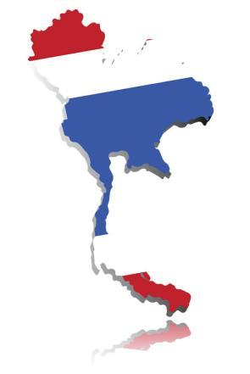
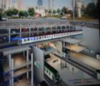
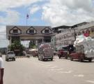
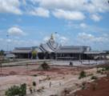
Infrastructure Development
Transport
Energy
Telecom
Border Town Development
Mae Sai
Chaing Khong
Urban Infrastructure
Nakhon Phanom
Special Border Economic Zone
Mukdahan
Mae Sot
Cross Border Facilities
Kanchanaburi
Aranyaprathet
Potential
Border Town
Urban Utilities
SBEZ
Facilities & CCA
Notes:
มิติการพัฒนาภายใต้แนวทางการพัฒนาความเชื่อมโยงด้านการขนส่งและระบบโลจิสติกส์ภายใต้กรอบความร่วมมือในอนุภูมิภาคต่างๆ มิติที่ 3 คือ พัฒนาบุคลากรในธุรกิจการขนส่งและโลจิสติกส์ เพื่อเพิ่มศักยภาพของภาคเอกชนไทยทั้งในด้านทักษะภาษาต่างประเทศ และความรู้ด้านการบริหารจัดการโลจิสติกส์ ซึ่งจะช่วยให้ผู้ประกอบการไทยสามารถเชื่อมโยงการดำเนินธุรกิจขนส่งและโลจิสติกส์ได้ตลอดทั้งห่วงโซ่อุปทาน ทั้งในระดับภายในประเทศและระหว่างประเทศ

Slide 31
4
Opportunity and Challenges of ASEAN Community
Notes:
31

Slide 32









Background
ASEAN: Association of South East Asian Nation
Initiatiation : ASEAN was founded on 8 August 1967 (B.E. 2510) by Ministers of Foreign Affairs of India, Malaysia, Philippines, Singapore, and Thailand based on Bangkok Declaration”
Preliminary Target is to achieve regional security and overcome communist threat
Member Countries : Indonesia Malaysia Philippines Singapore Thailand Brunei (as of 1984) Vietnam (1995) Laos (2007) Myanmar (2007) and Cambodia (2007)
Targets : As of 2003 ASEAN Summit agreed on Bali Concord II,
it indicated a strong intention to establish
ASEAN Community within 2020
(then changed to 2015)
where it was described by 3 Pillars including
1) ASEAN Socio-Cultural Community
2) ASEAN Economic Community and
3) ASEAN Political-Security Community

Slide 33
ASEAN Community
In 2003 ASEAN Summit agreed on Bali Concord II with the intention to achieve ASEAN Community in 2020 (Then, it was changed to be 2015)
In 2007 ASEAN Summit agreed on Cebu Declaration “to accelerate the integration and achieve ASEAN Community within 2015
In 2007, Economic Ministers agreed on AEC Blueprint; the roadmap to ASEAN Economic Community: AEC
In November 2007, ASEAN Summit agreed on ASEAN Charter” and “Declaration on the Roadmap of ASEAN Economic Community Establishment” All member countries decided to follow the Charter and achieve AEC within 2015
Political-Security Community
ASEAN Community
Economic Community
Socio-Cultural Community
One Vision, One Identity, One Community

Slide 34
ASEAN Economic Community (AEC)
Towards Full Integration into the Global Economy
Towards a Region of Equitable Economic Development
Coherent Approach towards External Economic Relations and Enhanced Participation in Global Supply Chain Network
SME Development
Towards a Single Market and Production Base
Towards a Highly Competitive
Economic Region
Free Flows of Goods
Free Flows of Services
Free Flows of Investment
Freer Flows of Capital
Free Flows of Skilled Labor
Priority Integration Sectors
Food, Agriculture and Forestry
By 2015
Competition Policy
Intellectual Property Rights
Infrastructure Development
Taxation
E-Commerce
Notes:
34
Under condition of increasingly competitive environment and future regional co-operation and integration, Thailand has begun to adjust our strategy and direction to facilitate trade and to reduce cost of doing business under 2 key strategies.
Development of e-logistics system, which consists of (1) Develop a link for public sector’s data for import-export and logistics purposes, with National Single Window as key initiative, and (2) Improve facilities and capability in service provision at key gateways, such as development of e-port.
Improve tax, custom system and regulation to facilitate trade.
------------------------------------------------------------------
AEC has 4 main goals:
Towards a single market and production base, by means of free trade, including services sector, investment, flow of capital, labor, co-operation on food and agriculture among ASEAN countries.
Towards a highly competitive economic region
Towards a region of equitable economic development
Towards full integration into the global economy)

Slide 35

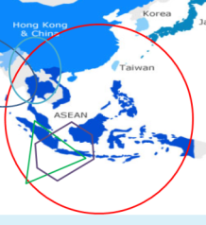

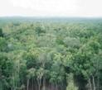
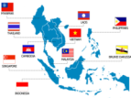
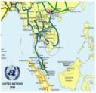
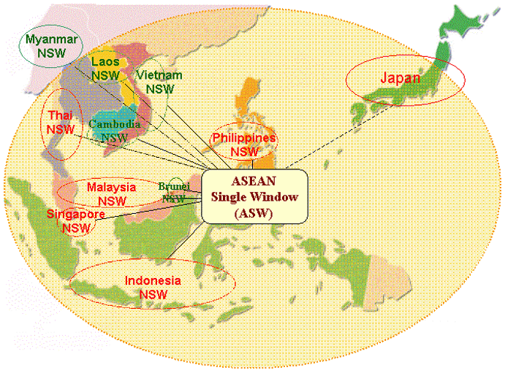



Opportunities from Regional Integration
Regional Economic-social Prosperity
Competitiveness
Natural Resource Utilization
Market Expansion
ASW
Trade & Transport Facilitation
Skills & Knowledge Exchange
Enhanced Transparency

Slide 36
AEC Beneficial Consequences
Big Market
580 Million Population
Decline in Production Cost
Negotiating Power
Strong Negotiating Power
Enhance the Attractiveness of FTA
Attract the Trade and Investments
A Strong Region in a Global Context
Sources of Raw Materials
Abundant Resources in ASEAN
Lower Production Cost enhances the regional competitiveness
The location with the best comparative advantage
Raw Materials and Labour are available in Vietnam Cambodia Myanmar Laos
Technology-Oriented Countries – Singapore, Malaysia, Thailand
Production Base – Thailand, Malaysia, Indonesia, Vietnam

Slide 37
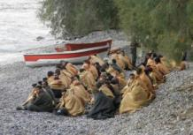


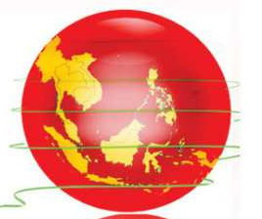


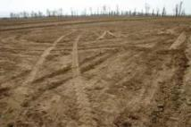


Challenges Attached with Economic Integration
Human Trafficking
Illegal Immigration
and Trades
Disparities in economic growth
and endowments
Drug Smuggling
Communicable Diseases
Crimes and Violence
Transport to Economic Corridor Transformation
Natural Resource Exploitation
Notes:
communicable diseases
International Immigration Flows
Illegal Trades
Drugs
Human Trafficking
Transport to Economic Corridor Transformation
Exploitation of Resources
Crimes and Violence

Slide 38
5
WEF on East Asia 2012
Notes:
38

Slide 39

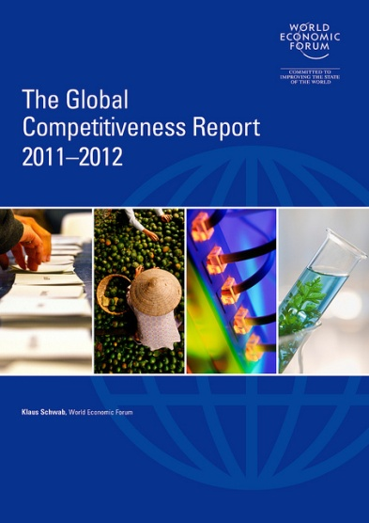
WEF is an independent organization that provides thoughts and recommendations through informal meeting among leaders in various fields.
Main activities
International Gathering WEF Annual Meeting at Davos, Switzerland in every January and WEF Regional Meeting
Research Publication Global Competitiveness Report provides national ranking to countries across the world.
Networking among leaders both private and public sectors and also new-wave leaders e.g. Young Global Leader, Global Sharpers

Slide 40
WEF Meetings in 2012
WEF on East Asia
Bangkok, Thailand Shaping the Region’s Future through Connectivity
Bangkok, Thailand
30 May -1 June 55
WEF Annual Meeting 2012
The Great Transformation
: Shaping New Models
Davos, Switzerland
25-29 Jan 12
Annual Meeting
of the New Champions 2012
Creating the Future Economy
Tianjin, China
11-13 Sep 12
WEF on Latin America
Regional Transformation
in a New Global Context
Puerto Vallarta, Mexico
16 – 18 Apr 12
WEF on Africa
Shaping Africa's Transformation
Addis Ababa, Ethiopia
9 -11 May 12
WEF on Europe, the Middle East, North Africa and Central Asia 2012
Roadmaps for Reform,
Pathways to Inclusive Growth
Istanbul, Turkey
4 – 6 June 12

Slide 41
แนวคิดหลักของการประชุม WEF Annual Meeting 2012 ณ เมืองดาวอส
ประเทศสวิสเซอร์แลนด์
WEF Annual Meeting 2012
The Great Transformation: Shaping New Models ณ เมืองดาวอส สวิสเซอร์แลนด์ 25-29 ม.ค. 2555
Themes
The shifts of
geopolitical and geo-economic power from West to East and from North to South
Live together in a multicultural,
multi-ethnic and multi-religious world
Address the social impact of globalization and
the new wave of technological innovation
New model for job creation
Drivers
Growth and Employment Models
Leadership and Innovation Models
Sustainability and Resource Models
Social and Technological Models

Slide 42


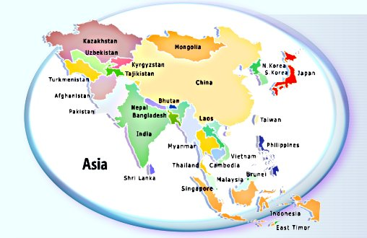
World Economic Forum on East Asia 2012, Bangkok Thailand, 30 May – 1 June 2012
Main Agenda of WEF on East Asia 2012
WEF Annual Meeting 2012
The Great Transformation:
Shaping New Models
Shaping the Region’s Future
through Connectivity
Growth and
Employment Models
Regional Models
Leadership
and
Innovation Models
Region@Risks
Regional Connectivity
Sustainability
and Resource Models

Slide 43
Private Session on 30 May 12 (1st Day)
Tourism | ICT | Energy | Agriculture | Public Health
1. Ensuring Competitiveness through the Dynamic Growth of Tourism 2. Reducing Obstacles to Travel Mobility 3. Enabling Trade 4. Flight Plan for Sustainable Aviation 5. A New Brand of Consumers | 1. Power of Data to Fuel Technological, Social, and Economic Innovations 2. Connectivity for Growth: Digital and Physical 3. Partnering for Cyber Resilience: Individual Action, Collective Good | 1. Energy Security and Infrastructure Roundtable: ASEAN: Five-Year Plan in Energy 2. New Energy Architecture for East Asia | Putting the New Vision for Agriculture into Action in East Asia | Healthy Living: Collaborative Solutions for Maximizing Impact
5 | 3 | 2 | 1 | 1
Total 12 sessions

Slide 44
Public Session on 31 May – 1 June12 (2nd-3rd Day)
Opening Plenary
Regional Models | Region@Risks | Regional Connectivity
1. East Asia Models for Transforming the Global Economy 2. Escape from Poverty 3. Asia Women as the Way Forward 4. Generational Legacies 5. The Education. Skill and Jobs Nexus 6. The Promise and Future of Myanmar | 1. Transforming Competitiveness: The Health Advantage 2. From G2 to G3: The Evolving Geopolitics of East Asia 3. Feeding the Multitude 4. Dealing with the Extreme 5. East Asia’s Growing Resilience to Risks 6. Powering the Region’s Growth: the Future of Energy 7. Financing ASEAN’ s Future | 1. Technology: Enabling Industries, Bridging Communities 2. Bridging Populations Through Culture 3. The Infrastructure Imperative 4. Driving Growth Through Travel and Tourism 5. Engaging Tomorrow’s Consumer 6. New Frontiers for Supply Chains 7. ASEAN Connectivity: Road Map to 2015
6 | 7 | 7
Closing Plenary
Total 22 sessions

Slide 45

Benefits of the Host Country
Build confidence of the country
Thailand on the central stage and movement hi-lighted by the world press
Extend business and attract trade and investment flows to the country
Exchange and transfer know-how and technics

Slide 46








Thailand’s Existing WEF Foundation Member
Global Growth Company

Slide 47
รายชื่อ | ประเภทสมาชิก
Thailand’s New Members
1. IRPC | FM
2. Siam Commercial Bank | FM
3. Choreon Pakchapun | FM
4. Ban Poo | GGC
5. (AIS) | GGC
6. Bangchak Petroleum | GGC
7. Mitrphol | GGC
8. Sri Thai Superware | GGC
Existing Members
9. Bangkok Bank | FM
10. Thai Airways | FM
11. Thai Beverage | FM
12. Electricity Generating Authority of Thailand | FM
13. Krung Thai Bank | GGC
14. Ch Karnchang | GGC
15. Central Patana | GGC
16. PTT | Industry Partner

Slide 48
  Selection Criteria and Member Priviledges
ประเภทสมาชิก | รายละเอียด
Foundation Members (FM) | Criteria Total revenue more than 5,000 Mil US $ (150,000 Mil Baht) ต่อปี App. Fee 50,000 Swiss Franc (1.5 Mil Baht)/year Privileges (1) WEF AM (2) WEF Regional Meetings (3) The Meeting of the New Champions
Global Growth Companies (GGC) | Criteria Total revenue 100-5,000 Mil US $ (3,000-150,000 Mil Baht) /year and 15% grow rate in 2 consecutive years เป็นเวลา 2 ปี App. Fee 25,000 Swiss Fran (750,000 Baht)/year Privileges (1) WEF Regional Meetings (2) The Meeting of the New Champions

Slide 49
Comparison of WEF Members in ASEAN
Country | Foundation Members | Global Growth Companies | Industry Partner | Total (Company)
Indonesia | 12 | 5 | - | 17
Vietnam | 3 | 10 | - | 13
Malaysia | 4 | 2 | - | 6
Thai land | 7 | 8 | 1 | 16

Slide 50
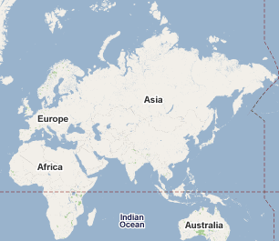


  สมาชิก WEF ในแต่ละสาขา
  สาขาพลังงาน
Daesung Group
Kansai Electric Power Company Inc.
LDK Solar Co. Ltd
NTPC Ltd
Osaka Gas Co. Ltd
PT Indika Energy Tbk
Scomi Group BhD
Tianjin Gas Group Co. Ltd
Tianjin Jinneng Investment Company
Wickwood Development Limited
Zhejiang Huaxing Group Co. Ltd
เกาหลีใต้
ญี่ปุ่น
จีน
อินเดีย
ญี่ปุ่น
อินโดนีเซีย
มาเลเซีย
จีน
จีน
อินเดีย
จีน
USA
Duke Energy Corporation
Fluor Corporation
General Electric Company
Asia
Europe
Avelar Energy Group
Lynx Energy Partners
MRH Mineraloel-Rohstoff-Handel GmbH
PGE Polska Grupa Energetyczna SA
PKN ORLEN SA
Rexel SA
Statkraft AS
สวิสเซอร์แลนด์
สวิสเซอร์แลนด์
เยอรมันนี
โปแลนด์
โปแลนด์
ฝรั่งเศส
นอร์เวย์

Slide 51




  สมาชิก WEF ในแต่ละสาขา
  สาขาน้ำมันและก๊าซ
USA
Pertamina (Persero)
Reliance Industries Limited
SK Holdings
อินโดนีเซีย
อินเดีย
เกาหลีใต้
Chevron Corporation
Exxon Mobil Corporation
IHS
BP Plc
Eni SpA
Mercuria Energy Group Ltd
Royal Dutch Shell Plc
Statoil ASA
Total
อังกฤษ
อิตาลี
สวิสเซอร์แลนด์
เนเธอร์แลนด์
นอร์เวย์
ฝรั่งเศส
Crescent Petroleum
Essar Global Ltd
Kuwait Petroleum Corp.
Saudi Aramco
UAE
UAE
คูเวต
ซาอุดิอารเบีย

Slide 52



  สาขาสินค้าอุปโภคบริโภค
Archer Daniels Midland Co. (ADM)
Cargill Incorporated
Corn Products International Inc.
Darden Restaurants Inc.
Del Monte Foods Company
Diageo North America Inc
General Mills Inc.
Kraft Foods Inc.
Land O'Lakes Inc.
Monsanto Company
PepsiCo Inc.
The Coca-Cola Company
Yum! Brands Inc.
Amira Foods (India) Limited
CHIC Group Global Co. Ltd
Dalian Zhangzidao Fishery Group Co. Ltd
Itochu Corporation
JiuSan Oils and Grains Industries Group Co. Ltd
Karuturi Global Limited
Kikkoman Corporation
Kirin Holdings Company Limited
KRBL Limited
LT Foods Ltd
Nissin Foods Holdings Co. Ltd
Ruchi Soya Industries Ltd
Thai Beverage Public Company Limited
อินเดีย
จีน
จีน
ญี่ปุ่น
จีน
อินเดีย
ญี่ปุ่น
ญี่ปุ่น
อินเดีย
อินเดีย
ญี่ปุ่น
อินเดีย
ไทย
USA
AGCO Corporation
Heineken International
illycaffè SpA
Louis Dreyfus Commodities B.V.
Nestlé SA
SABMiller Plc
Syngenta International AG
Unilever
Yara International ASA
สวิสเซอร์แลนด์
เนเธอร์แลนด์
อิตาลี
เนเธอร์แลนด์
สวิสเซอร์แลนด์
อังกฤษ
สวิสเซอร์แลนด์
เนเธอร์แลนด์
นอร์เวย์
Asia

Slide 53

Thank you

